Slide 1



वर्चुअल लैबः विज्ञान शिक्षा में संसाधनों के अभाव का प्रभावी समाधान
एन. ए. ख़ान (प्रवक्ता)
जिला शिक्षा एवं प्रशिक्षण संस्थान,
जनपद - बुलंदशहर

Slide 2




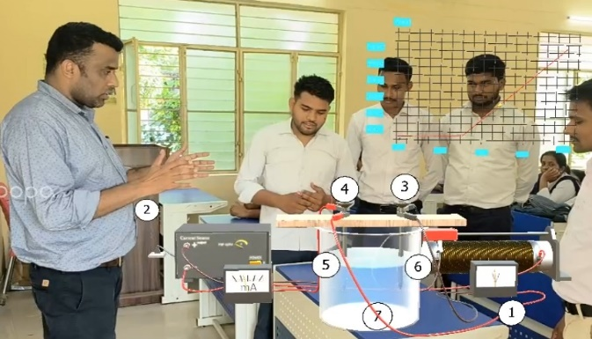
उद्देश्य
विज्ञान की सक्रिय प्रयोगशाला उपलब्ध करना
वर्चुअल लैब स्थापना करना
विद्यार्थियों में विज्ञान के प्रति रुचि जागृत करना

Slide 3

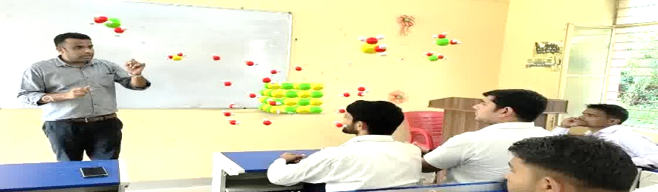
क्रियान्वयन
डी.एल.एड पाठ्यक्रम में शामिल विज्ञान के विभिन्न विषयों के अनुरूप वर्चुअल लैब सॉफ़्टवेयर का निर्माण/चयन किया गया।
इस प्रक्रिया के दौरान विद्यार्थियों की अवधारणात्मक स्पष्टता और प्रायोगिक कौशल का मूल्यांकन किया गया
विद्यार्थियों में वैज्ञानिक चर्चा और समूह गतिविधियों का आयोजन किया गया

Slide 4
क्रियान्वयन
AI सॉफ़्टवेयर (ऐप) के माध्यम से विज्ञान के सिद्धांतों को व्यावहारिक और इंटरेक्टिव तरीकों से विद्यार्थियों के समक्ष प्रस्तुत किया गया।
वर्चुअल लैब में संसाधनों की आवश्यकता भौतिक रूप मे नहीं होती इसलिए अपनी आवश्यकतानुसार कई बार प्रयोग कर सकते हैं।
प्रशिक्षुओं को स्वयं करके सीखने का अवसर देते हुए वैज्ञानिक अवधारणा का व्यावहारिक अनुभव दिया गया ।

Slide 5


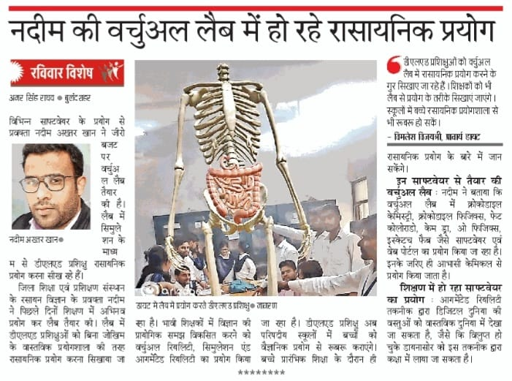

प्रभाव
वर्चुअल लैब के उपयोग से डी.एल.एड छात्रों की विज्ञान के प्रति समझ और रुचि में सकारात्मक वृद्धि प्रभाव देखा गया।
विद्यार्थियों ने जटिल अवधारणाओं को आसानी से समझा और उनके प्रायोगिक कौशल में भी सुधार हुआ।
विद्यार्थियों को भौतिक प्रयोगशाला के बिना भी प्रयोगात्मक ज्ञान का अनुभव हुआ है तथा विज्ञान शिक्षण को इंटरैक्टिव, सजीव और प्रेरक बना दिया है।
वर्चुअल लैब की इस पद्धति ने शिक्षा को एक नई दिशा दी है, जो भविष्य में विद्यालयी शिक्षण के तरीके को और भी समृद्ध बना सकती है।

Slide 6


धन्यवाद

